Slide 1
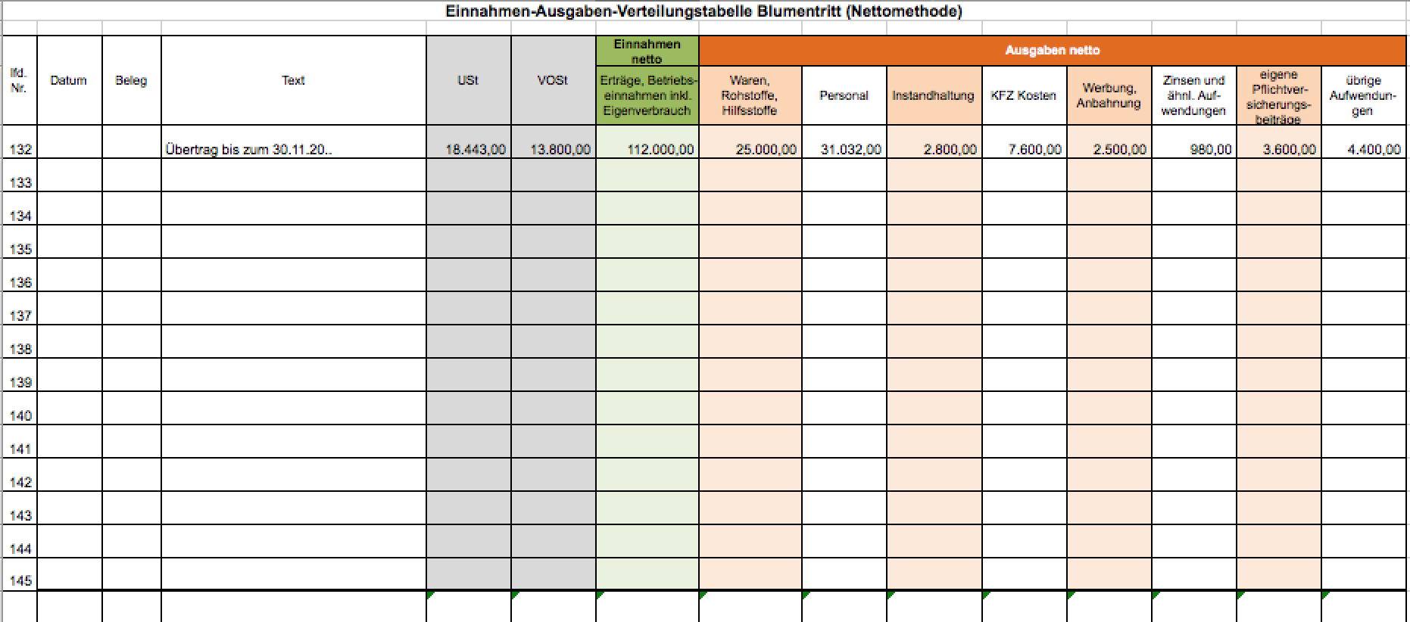
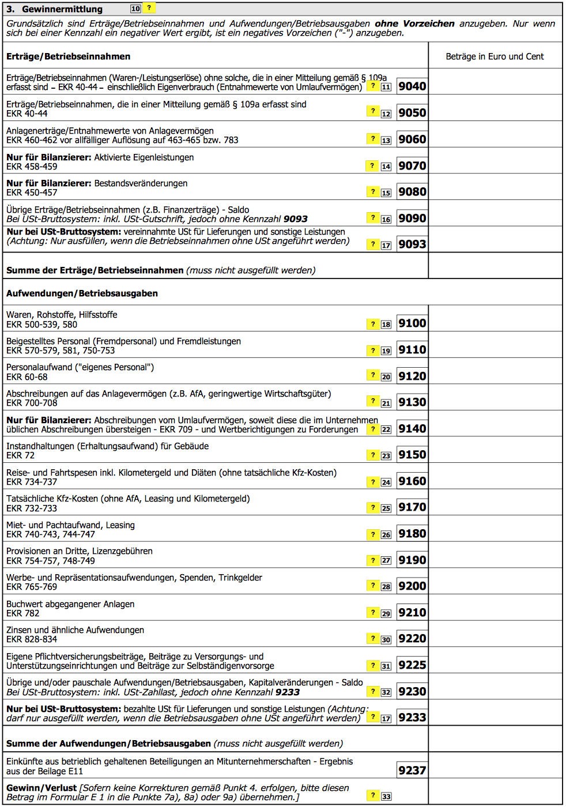
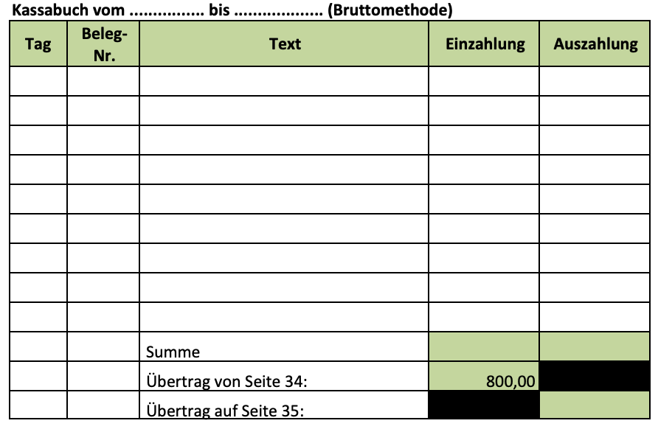
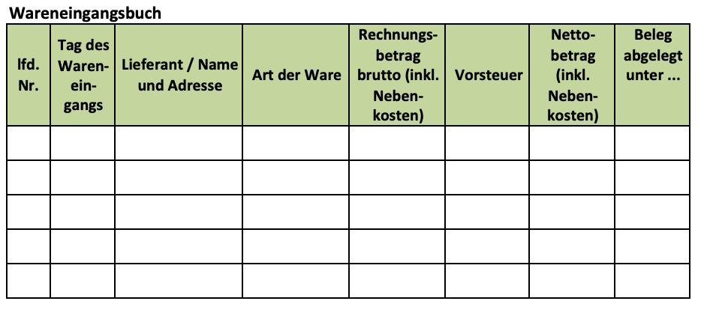
Concept Map: Einnahmen/Ausgaben Rechnung (EAR)
Kompetenzen:
System der EAR in Grundzügen erklären können
Beurteilen welche Geschäftsfälle Betriebseinnahmen/ausgaben sind, und diese eintragen
den Erfolg (Gewinn/Verlust – und damit die Basis für die Einkommensteuer) ermitteln
1) Was ist eine EAR?
2a) Welche Geschäftsfälle gehören in die EAR (+Zufluss/–Abfluss Prinzip)?
Einfache Art der Gewinnermittlung
v.a. für kleine Unternehmen
Übertrag: alle Geschäftsfälle bis zum heutigen Tag
Kassabelege: Einnahmen und Ausgaben i.d.R. brutto im Kassabuch, EAR: netto
Bankbeleg: Einnahmen u. Ausgaben (Zu- und Abfluss): im Bankbuch (brutto) EAR netto
(Habenzinsen – Kest): Bankbuch u. Verteilungstabelle, nicht in Erfolgsrechnung u. E1a (Steuer schon bez.)
sonstiger Beleg: für Eigenverbrauch (Entnahme von Waren)
+Nebenrechnung: Abschreibung (Wertminderung) lt. Anlverz. (AfA der Gegenstände die schon im Betrieb waren + AfA neu)
AR... nicht in die EAR (kein Zufluss)
ER (für Waren > Wareneingangsbuch, für AV > Anlageverzeichnis) nicht jedoch in die EAR (kein Abfluss)
Sonst. Beleg für Kreditkarten, oder Bankomatkartenzahlung (... erst bei Abbuchung vom Bankkonto)
Kann nach Brutto oder Netto Methode gemacht werden und wird in der
Verteilungstabelle eingetragen
Wareneingangsbuch und ggf.
Kassabuch
Anlagenverzeichnis
Lohnkonten bei Mitarbeitern
müssen geführt werden
Einzelunt. & Persges können wenn Umsatz < 700.000 (2 Jahre hintereinander)
Freiberufler können
Landwirte können bei EHW < 400.000
Kapitalgesellschaften dürfen nicht, sie müssen eine doppelte Buchhaltung machen.
2b) Welche Geschäftsfälle gehören nicht in die EAR
3) Wie wird sie erstellt? (zB Hotel Restaurant Blumentritt: EAR Nettomethode: UST, Vost, Nettoeinnahmen und Ausgaben Verteilungstabelle)
Betriebseinnahmen
Betriebsausgaben
= Gewinn/Verlust §4(3) ESTG
Summen der Verteilungstabelle sachlich gegliedert:
Einnahmen – Ausgaben = Gewinn/Verlust
UST – VOST = Zahllast
4) Nebenbücher
Wareneingangsbuch
Kassabuch
Anlagenverzeichnis
…

